Slide 1
Adabiyot
7- sinf
Mavzu: Zavqiy she’riyati

Slide 2
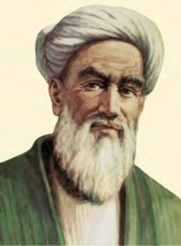
UBAYDULLOH ZAVQIY
Ubaydulloh Zavqiy Qo‘qonda mahsido‘z oilasida tug‘ilgan.
Mahalladagi maktab
Madrasai Oliy
Madrasai Chalpak
Mo‘minboy qo‘lida mirzalik.
(1853 –1921)

Slide 3
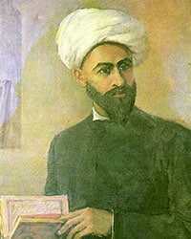
QO‘QON ADABIY MUHITI
MUQIMIY
FURQAT
MUHYI
Furqat o‘z esdaliklarida ushbu shoirlar tez-tez to‘planishib, adabiy suhbat qurganlari, bir g‘azalga ergashib, uning ma’nosini turli shakl va ifodalarda aytib, she’riy bahs va ijodiy musobaqa qilishlari haqida yozgandi.

Slide 4
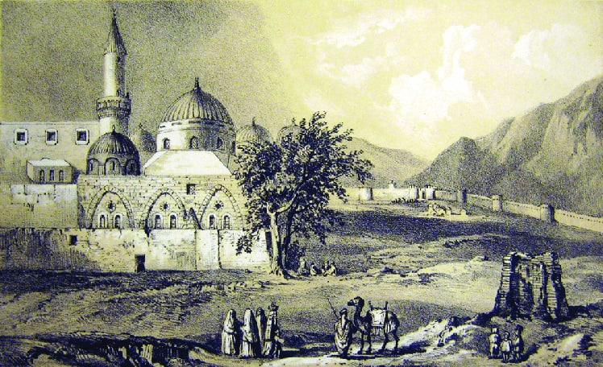
SAFARLAR
Samarqand
Buxoro
Marg‘ilon
Toshkent
O‘sh
Xo‘jand
1890-yili tоg‘аsi Muhаmmаd Siddiq bilаn birgа hаj sаfаrigа chiqib, оlti оy dаvоmidа Turkiya vа Аrаbistоn mаm-lаkаtlаridа bo‘lаdi.
1921-yil
vafot etgan

Slide 5
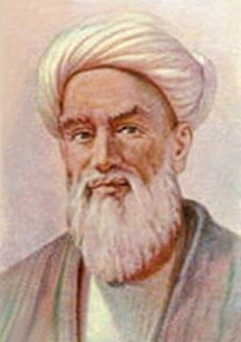
IJOD
Zаvqiyning shе’rlаri, mаqоlаlаri o‘z dаvridа “Turkistоn vilоyatining gаzеti”, “Sаdоi Fаrg‘оnа”, “Tirik so‘z”, “Nаjоt” gаzеtаlаridа hаmdа “Аl-Islоh” jurnаlidа bоsilgаn.
DEVON
BAYOZ

Slide 6
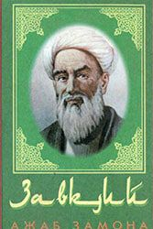
ZAVQIYNING SHE’RIY DEVONI
“Ahli rasta hajv”
“Ajab ermas”
“Zamona kimniki”
“Muncha ko‘p”
XAYRUNNISO
QASHQAR
1958
1960
2003

Slide 7
“AJAB ERMAS”
Bu kunlar boshimizda bir sahob* o‘lsa, ajab ermas,
Munavvar zimnida* bir oftob o‘lsa, ajab ermas,
Bu davlat suv yuzinda bir hubob* o‘lsa, ajab ermas,
Ko‘rulsa suvrati, asli niqob o‘lsa, ajab ermas,
Ochilsa pardalar yuzdin, hijob o‘lsa, ajab ermas.
Sahob – bulut
Zimnida – o‘rtasida, orasida, ichida
Hubob – pufakcha

Slide 8
“HAJVI AHLI RASTA”
Arzim buki, Qori sumalakka,
Yetsun boshi, arz esa falakka.
Shokir qora tarz odam o‘lmish,
Ming la’nat o‘shal qora eshakka.
Ko‘p haddidin oshmasun Nazirbek,
O‘xshaydi ul oshqaboq xamakka.

Slide 9
“HAJVI AHLI RASTA”
So‘ﬁni balosi Abduqodir
Qatig‘lig‘i o‘xshamish danakka…
Ortuqbachani semurturinglar,
O‘q bo‘lg‘usi katta zambarakka.
Ko‘r ishtahosin Hojibachcha
Osh solib ichar emish chelakka…

Slide 10
“HAJVI AHLI RASTA”
Qirq olti kishini fasona qildim,
Kim chiqsa o‘qiydi Mo‘ymarakka.
Zavqiy osilurg‘a himmatidin
Dor bog‘ladi bir baland terakka.

Slide 11
MUSTAQIL BAJARISH UCHUN TOPSHIRIQLAR:
Zavqiyning “Ajab ermas” muxammasini ketma-ketlikka amal qilgan holda sharhlang.
“Ahli rasta hajv” asarining qolgan baytlarini ham o‘qing. Zavqiyga qanday chora ko‘rishgani haqidagi ma’lumotni toping.
Sizga notanish so‘zlar lug‘atini yozing.

